Slide 1
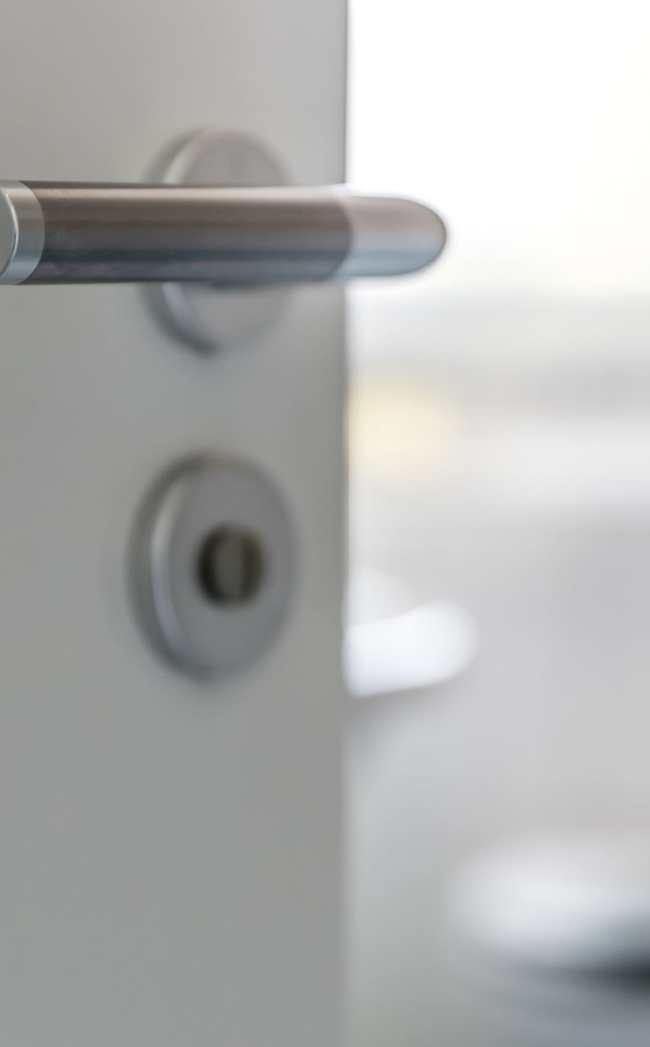
Door Alert
Projet (communication sans fil) par
Boumaout Narimen
Khouja Maryem

Slide 2
Plan
I/Pourquoi avons-nous choisi ce projet?Quels sont nos objectifs?
II/Planning d’execution sur 6 semaines
III/Le matériel qu’on va utiliser

Slide 3
Pourquoi avons-nous choisi ce projet?
-On est deux filles qui habitent seules, on a donc décidé de faire un projet (pratique et simple à l’utilisation) portant sur le thème de la sécurité.
Quelque chose qui nous aidera à mieux sécuriser nos apparetments
On a fini par enfin trouver une idée fixe : Door Alert

Slide 4
Quels sont nos objéctifs?
Créer un objet qui détecte le mouvement de la porte
Allume une LED à chaque ouverture
Envoie un e-mail au propriétaire lorsque la porte s’ouvre et demander si il faut envoyer l’adresse du logement à la police
Ne déclenche pas de notification si c’est le propriétaire qui rentre
L’objectif est d’améliorer la sécurité et surveillance de notre logement

Slide 5
Comment à-t-on prévu de réaliser ce projet?
Tout d’abord, on va commencer par écrire un code qui permettra au microcontroleur de lire les coordonnées du capteur de mouvement afin d’allumer la LED.
Puis écrire un autre code afin d’envoyer un mail + message (optionnel) lorque le capteur de mouvement détecte un mouvement.
Par la suite, configurer le microcontroleur afin de ne pas déclencher l’envoie d’un mail lorsque c’est le propriétaire qui ouvre la porte.
Enfin,testez et voir ce qui marche et ne marche pas

Slide 6
Planning d’execution sur 6 semaines
14 avr.
Présentation (mi-parcours) du projet
21 avr.
Code pour LED+test
28 avr.
Code pour notification mail+message+test
5 mai
Configuration afin de reconnaître le proprio
12 mai
19/05: assemblage et dernières modifications

Slide 7
Matériels qu’on utiliser
Un capteur de mouvement:detecteur infrarouge PIR IT15IR (fiabilité et précision)
LED EL34-01W et résistance de 220 ohm
Microcontroleur
Module relais 5V GT1080
Module Bluetooth
Une breadboard
Fils de connexion

